Slide 1
PAPER NGHIÊN CỨU · 2026
TRACE-WAF
Đánh giá ba trục và quản trị sinh luật WAF
có truy vết CWE/CVE
Coverage × False positive × Evasion robustness
Học phần: Chính sách và quản trị An ninh mạng
CWE-89
CWE-79
CWE-22
16.10.2026 · Nguyên mẫu kiểm thử ngoại tuyến
Notes:
GỢI Ý THUYẾT TRÌNH:
Giới thiệu: đề tài đánh giá WAF theo ba trục và có góc nhìn chính sách, quản trị. Nhấn mạnh đây là paper có nguyên mẫu ngoại tuyến; LLM/WAF thương mại nằm trong lộ trình tương lai.
[Sources]
[/Sources]

Slide 2
TRACE-WAF • NGHIÊN CỨU
Bối cảnh
Một tỷ lệ chặn cao chưa đủ chứng minh WAF an toàn
52%
Phát hiện thiếu
bypass trong mẫu đánh giá hơn 360 CVE
do Miggo công bố (12/2025)
Chặn nhầm giao dịch hợp lệ
Luật thiếu nguồn gốc / rollback
Không phải tỷ lệ phổ quát của mọi WAF.
Nguồn: Miggo Security (2025); OWASP CRS.
TRACE-WAF / Báo cáo bảo vệ học phần
Miggo 2025 · OWASP CRS
02
Notes:
GỢI Ý THUYẾT TRÌNH:
Tác giả Miggo nêu 52% bypass trong tập CVE và cấu hình của họ. Tuy nhiên một quyết định vận hành phải đồng thời xét false negative, false positive và governance. Không suy diễn từ số Miggo sang nghiên cứu thực nghiệm của chúng ta.
[Sources]
- https://www.miggo.io/reports-webinar/benchmark-study-of-waf-weakness-and-ai-mitigation
- https://owasp.org/projects/crs/
[/Sources]

Slide 3
TRACE-WAF • NGHIÊN CỨU
Tổng quan
Các công trình gợi mở — bài toán quản trị vẫn cần được đo
OWASP CRS
DEG-WAF (2025)
GenSQLi (2025)
Tập luật + anomaly scoring, đặt trọng tâm giảm false positive.
LLM + RL sinh biến thể kiểm tra độ bền của WAF.
LLM sinh SQLi, xác minh và xây dựng luật giảm bypass.
Tuning rule
Evasion testing
Attack ↔ defense
TRACE-WAF: đánh giá 3 trục + chứng cứ nguồn + cổng thay đổi có người duyệt
TRACE-WAF / Báo cáo bảo vệ học phần
OWASP · DEG-WAF · GenSQLi
03
Notes:
GỢI Ý THUYẾT TRÌNH:
Các ý tưởng thành phần đã tồn tại. Đóng góp của bài này là giao thức kết hợp ba trục và change control ở quy mô bài tập, không tuyên bố tiêu chuẩn đầu tiên. Công bố DEG-WAF/GenSQLi khác bộ test và mô hình của chúng ta.
[Sources]
- https://owasp.org/projects/crs/
- https://doi.org/10.54654/isj.v2i25.1128
- https://doi.org/10.3390/fi17010008
[/Sources]

Slide 4
TRACE-WAF • NGHIÊN CỨU
Mục tiêu
Ba câu hỏi nghiên cứu, một quy trình có thể kiểm toán
01
02
03
RQ1 · Đo như thế nào?
RQ2 · Điều gì thay đổi?
RQ3 · Khi nào áp dụng?
Chuẩn hóa coverage, FPR và robustness vào một benchmark tái lập.
So sánh chữ ký thô, giải mã và policy theo tuyến xử lý tin cậy.
Gắn CWE, người chịu trách nhiệm, phê duyệt và rollback cho mỗi rule.
Đầu ra mong đợi: mô hình đánh giá + code + hồ sơ bằng chứng + quyết định go/no-go
TRACE-WAF / Báo cáo bảo vệ học phần
04
Notes:
GỢI Ý THUYẾT TRÌNH:
RQ1 là đo đúng, RQ2 là làm rõ trade-off giữa các cách xử lý, RQ3 là kiểm soát rủi ro khi đưa rule vào vận hành. Kết quả nghiên cứu được trình bày minh bạch theo các câu hỏi này.
[Sources]
[/Sources]

Slide 5
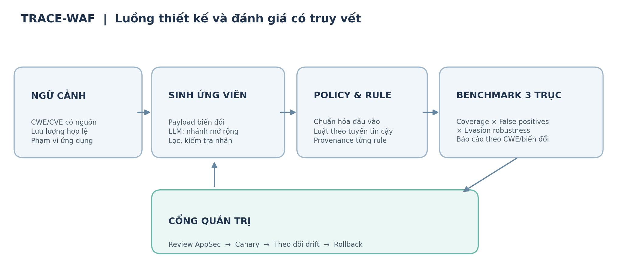
TRACE-WAF • NGHIÊN CỨU
Kiến trúc
TRACE-WAF tách lớp kỹ thuật khỏi quyết định triển khai
Đã có: generator xác định + 3 bộ phát hiện mô phỏng
Chưa có: LLM inference / WAF thực / CVE oracle
TRACE-WAF / Báo cáo bảo vệ học phần
05
Notes:
GỢI Ý THUYẾT TRÌNH:
Mô tả bốn tầng: nguồn CWE/CVE và benign, sinh ứng viên, kiểm tra rule, đánh giá ba trục, cổng review. Phân biệt kiến trúc tham vọng LLM với phần đã thực thi: dataset deterministic, regex, parser giả lập. Không có khai thác ngoài lab hay lưu lượng gửi đi.
[Sources]
- https://cwe.mitre.org/data/definitions/89.html
- https://cwe.mitre.org/data/definitions/79.html
- https://cwe.mitre.org/data/definitions/22.html
[/Sources]

Slide 6
TRACE-WAF • NGHIÊN CỨU
Phương pháp
Benchmark đồng thời 3 trục, không đánh đổi bằng phép cộng điểm
COVERAGE
FALSE-POSITIVE RATE
EVASION ROBUSTNESS
TP / (TP + FN)
FP / (FP + TN)
TP biến đổi / N biến đổi
Tỷ lệ mẫu tấn công có dấu hiệu bị chặn
Tỷ lệ mẫu hợp lệ bị chặn nhầm
Recall trên tập biến thể đã định nghĩa
↑
↓
↑
Cổng minh họa: Coverage ≥ 90% AND FPR ≤ 5% AND Robustness ≥ 85%
Ngưỡng là lựa chọn nghiên cứu, không phải chuẩn công nghiệp.
TRACE-WAF / Báo cáo bảo vệ học phần
06
Notes:
GỢI Ý THUYẾT TRÌNH:
Định nghĩa coverage là recall trên chuỗi có dấu hiệu tấn công, không phải bao phủ CVE. Robustness là recall trên biến thể trong benchmark; FPR theo benign hard-negative, không đại diện cơ cấu sản xuất. Cổng AND khiến một trục yếu không bị che bằng chỉ số trung bình.
[Sources]
[/Sources]

Slide 7
TRACE-WAF • NGHIÊN CỨU
Thực nghiệm
Dữ liệu tổng hợp có tập giữ lại và tái lập được
570
450
120
tổng case trên tập test
case dấu hiệu tấn công
case benign: 60 thường + 60 khó
Thiết kế attack-case
3 CWE × 5 template × 6 ID giữ lại × 5 biến thể = 450
CWE-89 · SQLi
CWE-79 · XSS
CWE-22 · Traversal
Không mạng · Không khai thác thật · Không gọi LLM · Python standard library
TRACE-WAF / Báo cáo bảo vệ học phần
07
Notes:
GỢI Ý THUYẾT TRÌNH:
Mỗi CWE có 5 dạng gốc, mỗi dạng 10 biến thể theo ID, phát triển 4 ID và test 6 ID. Tập test có 450 attack-pattern và 120 benign; hard-negative cố ý chiếm 50% của benign. Đây không phải mẫu đại diện traffic thật, và giữ lại ID không chứng minh tổng quát hóa sang family chưa thấy.
[Sources]
[/Sources]

Slide 8
TRACE-WAF • NGHIÊN CỨU
Thiết kế đối chứng
Ba chiến lược, một tập test, cùng nhãn
01
Raw signature
Regex kiểm tra chuỗi gốc
02
Canonical signature
URL/HTML decode có giới hạn + regex
03
TRACE-Policy
Giải mã + tuyến tin cậy + rule có ngữ cảnh
Lưu ý: đây là bộ phân loại mô phỏng, không phải cấu hình OWASP CRS.
TRACE-WAF / Báo cáo bảo vệ học phần
08
Notes:
GỢI Ý THUYẾT TRÌNH:
Raw nhìn chuỗi chưa giải mã, canonical có thể lột hai cấp URL encode, trace thêm xử lý comment SQL và traversal escaping document root. Chúng không phải là OWASP CRS hay sản phẩm WAF thực; do đó không so sánh hiệu quả với các hãng.
[Sources]
[/Sources]

Slide 9
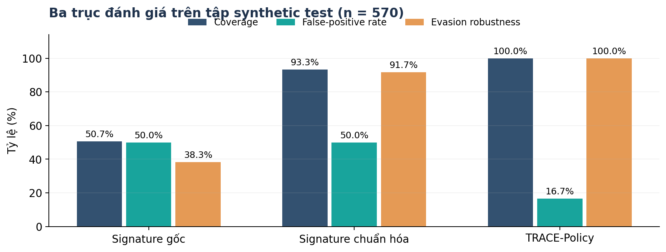
TRACE-WAF • NGHIÊN CỨU
Kết quả
Chuẩn hóa cải thiện coverage — nhưng trade-off FPR còn lớn
TRACE-Policy
100%
coverage
trên test
16,67%
FPR chưa đạt
570 case test · 3 chiến lược so sánh đồng thời
TRACE-WAF / Báo cáo bảo vệ học phần
09
Notes:
GỢI Ý THUYẾT TRÌNH:
Nêu tỷ lệ thực đo và các con số đếm: Raw TP 228 FP60; canonical TP420 FP60; Trace TP450 FP20. Robustness trên 360 biến thể là 38.33, 91.67, 100%. Vẫn chưa đạt gate do FPR. Không gọi đây là hiệu quả trên sản xuất.
[Sources]
[/Sources]

Slide 10
TRACE-WAF • NGHIÊN CỨU
Phân tích lỗi
SQLi là nút thắt false positive trong nguyên mẫu
CWE
Raw coverage
Canonical
TRACE
FPR TRACE
CWE-89 / SQLi
40,0%
80,0%
100,0%
50,0%
CWE-79 / XSS
52,0%
100,0%
100,0%
0,0%
CWE-22 / Path
60,0%
100,0%
100,0%
0,0%
20 benign chứa văn bản SQL bị chặn nhầm → không thể phê duyệt rule chỉ theo recall.
TRACE-WAF / Báo cáo bảo vệ học phần
10
Notes:
GỢI Ý THUYẾT TRÌNH:
Trong test mỗi CWE có 150 attack và 40 benign. Hard-negative SQL chứa chuỗi UNION SELECT ở ngữ cảnh tài liệu, bị cả ba chính sách phát hiện như tấn công. Đó là lý do TRACE vẫn FPR 50% với SQLi, 16.67% toàn tập. Nếu tự thêm ngoại lệ theo nội dung user gửi sẽ rất nguy hiểm.
[Sources]
[/Sources]

Slide 11
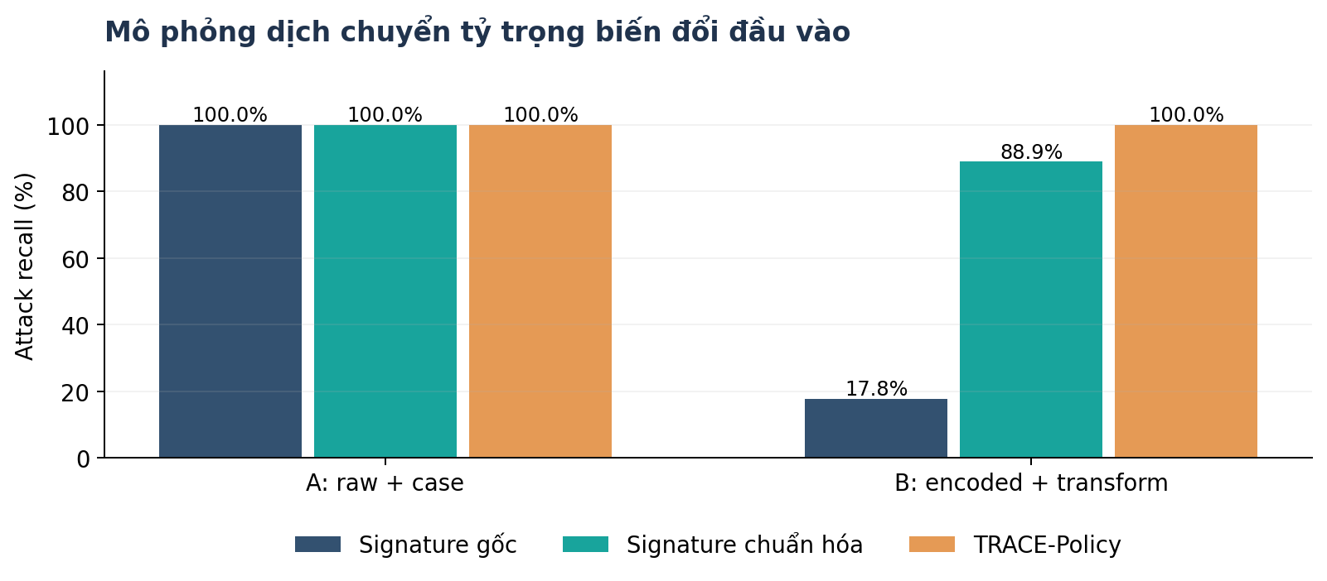
TRACE-WAF • NGHIÊN CỨU
Robustness
Synthetic drift: thay đổi tỷ trọng biểu diễn làm raw recall sụt mạnh
−82,22
điểm %
Raw: A → B
Đây là dịch chuyển cơ cấu test, không phải chuỗi thời gian thật.
TRACE-WAF / Báo cáo bảo vệ học phần
11
Notes:
GỢI Ý THUYẾT TRÌNH:
Giai đoạn A có 180 mẫu raw/case, B có 270 mã hóa/transform. Raw phát hiện 100% A nhưng 17.78% B, tương ứng giảm 82.22 điểm %. Đây không phải drift lưu lượng quan sát ngoài đời mà là thí nghiệm cơ cấu có kiểm soát.
[Sources]
[/Sources]

Slide 12
CỔNG QUẢN TRỊ
NO-GO
Không phương án nào đạt đồng thời ba điều kiện triển khai.
Coverage ≥ 90%
TRACE: 100%
PASS
Robustness ≥ 85%
TRACE: 100%
PASS
FPR ≤ 5%
TRACE: 16,67%
FAIL
Ngưỡng minh họa; chưa có triển khai sản xuất hoặc đo CRS thực.
Notes:
GỢI Ý THUYẾT TRÌNH:
Đây là điểm mấu chốt của học phần quản trị: đạt coverage và robustness không có nghĩa được auto-deploy. FPR không qua gate. Gate là minh họa, phải định nghĩa theo appetite của doanh nghiệp và dữ liệu production. Khuyến nghị chỉ triển khai shadow và xét lại sau khi có tập benign thật.
[Sources]
[/Sources]

Slide 13
TRACE-WAF • NGHIÊN CỨU
Quản trị
Rule phải có bằng chứng, chủ sở hữu và lối quay lui
01
02
03
04
05
Đề xuất
→
Kiểm tra
→
Đánh giá
→
Phê duyệt
→
Canary
CWE/CVE & chứng cứ
Cú pháp / semantics
Benchmark ba trục
AppSec + ứng dụng
Giám sát / rollback
Sổ rule: ID • CWE • Evidence • Scope • Owner • Review state • TTL • Rollback
Prototype hiện có 3 bản ghi: TW-001 / TW-002 / TW-003
TRACE-WAF / Báo cáo bảo vệ học phần
NIST AI RMF 1.0
13
Notes:
GỢI Ý THUYẾT TRÌNH:
Sổ luật có mã TW-001/002/003, liên kết CWE nguồn, phạm vi route, owner giả định, trạng thái prototype_only, rollback và TTL review 30 ngày. NIST AI RMF cung cấp cấu trúc Govern, Map, Measure, Manage cho phần LLM nếu nghiên cứu mở rộng. Không có ánh xạ CVE xác thực tại thời điểm này.
[Sources]
- https://doi.org/10.6028/NIST.AI.100-1
- https://cwe.mitre.org/
[/Sources]

Slide 14
TRACE-WAF • NGHIÊN CỨU
Hạn chế
Tuyên bố chính xác giới hạn → thiết kế thí nghiệm tiếp theo
CHƯA KIỂM CHỨNG
BƯỚC TIẾP THEO
• LLM inference hay sinh rule thật
• Lab ModSecurity + CRS có ghim phiên bản
• WAF thương mại và OWASP CRS chạy thật
• Xác minh nhãn bằng app vulnerable có phép
• Hiệu lực khai thác CVE trên backend
• Corpus benign độc lập theo ứng dụng
• Lưu lượng benign sản xuất / latency
• LLM có baseline, ngân sách và audit
Kết quả hiện tại là proof of method, không phải chứng minh WAF/LLM tốt hơn sản phẩm thực.
TRACE-WAF / Báo cáo bảo vệ học phần
14
Notes:
GỢI Ý THUYẾT TRÌNH:
Nói thẳng hạn chế. Đặc biệt seed-template overlap, semantics biến đổi không được thực thi; mô hình route /tutorial giả định HTML escape; hard negatives cố ý dày. Muốn bảo vệ publish khoa học cần đối chứng LLM, CWE/CVE độc lập và kết quả trên WAF thực có phép.
[Sources]
[/Sources]

Slide 15
KẾT LUẬN
Đo đúng trước khi
đưa rule vào vận hành.
3 trục đánh giá + nguồn CWE/CVE + human approval + canary/rollback
Câu hỏi & phản biện
Kết quả có thể tái lập · Không tuyên bố hiệu quả LLM hay WAF thương mại
Notes:
GỢI Ý THUYẾT TRÌNH:
Kết luận một câu: nghiên cứu bổ sung một cổng quyết định có truy vết, mã chạy lại và chính sách không auto-deploy khi FPR vẫn cao. Nếu được hỏi tính mới, nhấn mạnh tích hợp các trục và change-control ở quy mô bài tập, không khẳng định chuẩn đầu tiên. Nếu được hỏi 100% coverage: chỉ trong test hẹp, không chứng minh không có bypass.
[Sources]
[/Sources]

